Slide 1
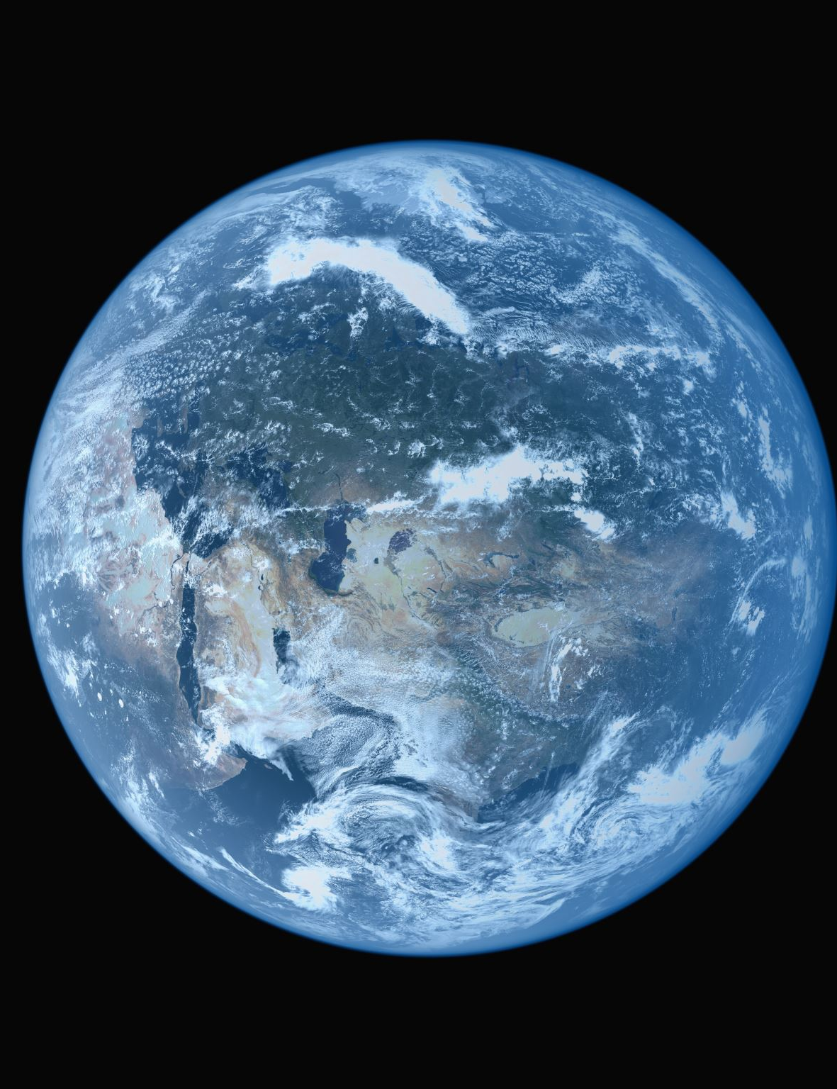
气候学与全球变化
周磊
Email: zhoulei1588@sjtu.edu.cn
顾思凡、陈桑

Slide 2
课程安排
16周，平均每周3节课，共48学时，3学分
期中论文讨论2次课
口头报告
期末论文报告2次课
口头报告+书面报告
按照教材章节，以教材内容为主

Slide 3
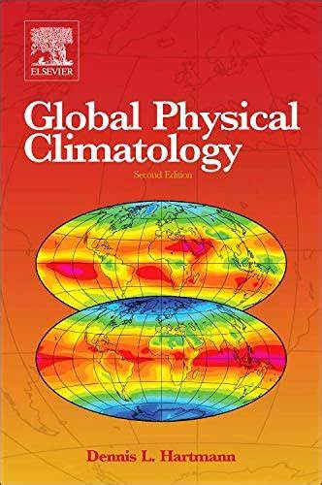
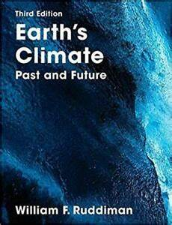
教材
参考书

Slide 4

成绩组成
出勤（10%）
每堂课记出勤考核
作业（40%）
期中论文讨论（10%）
期末论文报告（40%）
口头报告占20%
书面报告占20%

Slide 5
Structure of Term Paper
Abstract
Importance of the topic
One sentence conclusion
Implication
Introduction
Brief but relevant reviews
Motivation
Data, Method, Results
Conclusions and Discussion
Caveat and uncertainty
Implication

Slide 6
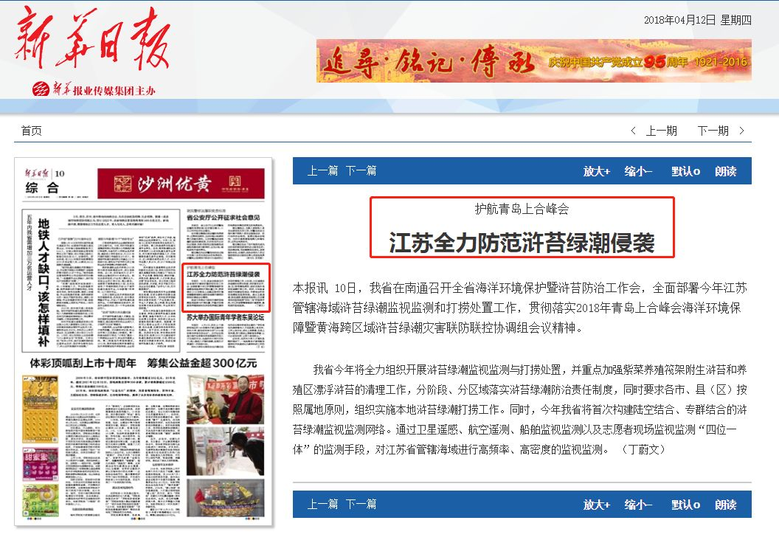
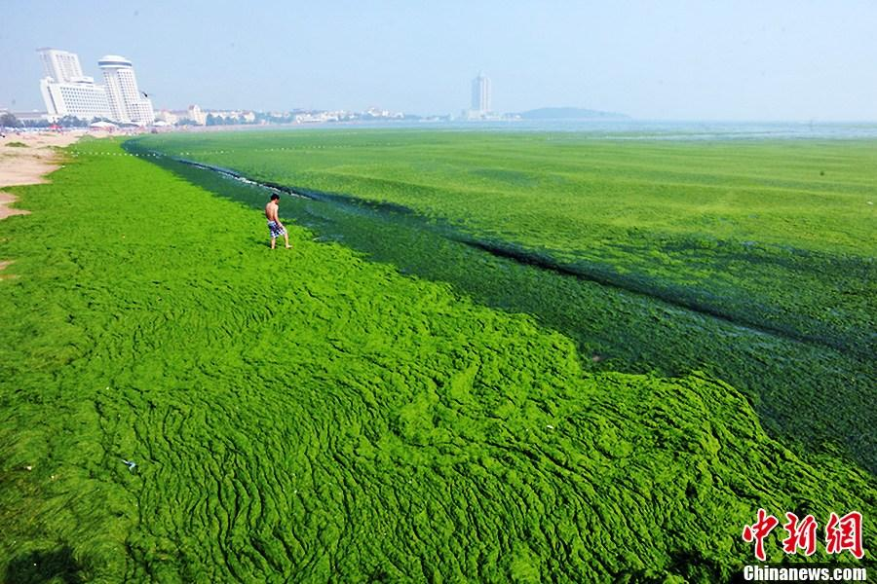
定量研究、学以致用

Slide 7
第一章 气候学简介

Slide 8
天气与气候
科研的目的和问题的来源：
生产、生活和社会发展的需要
个人兴趣
研究的指挥棒：以现实目标为导向

Slide 9
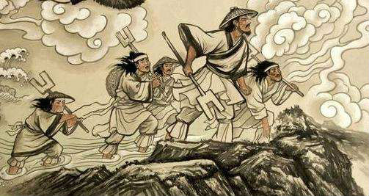
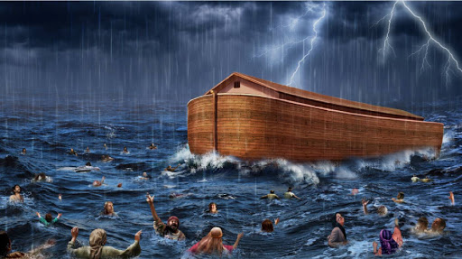
天气是人类一直关心的问题
大禹治水
诺亚方舟

Slide 10
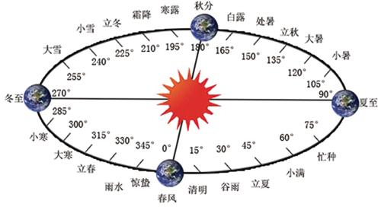
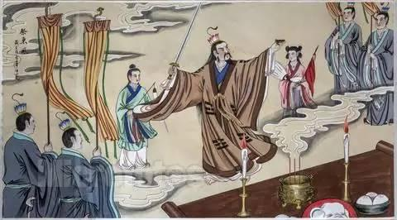
天气是人类一直关心的问题
二十四节气歌
春雨惊春清谷天，夏满芒夏暑相连。
秋处露秋寒霜降，冬雪雪冬小大寒。
东风不与周郎便
铜雀春深锁二乔

Slide 11


近现代：地球流体力学
任何一门科学的真正完善在于数学工具的广泛应用——恩格斯
人间四月芳菲尽，
山寺桃花始盛开。
物候学
生物气候学

Slide 12
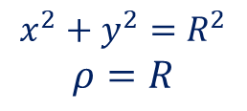
大气海洋动力学的目标
用数学的语言描述大气和海洋中的物理过程
类似的课程
数学物理方程
解析几何
…
$$x^{2}+y^{2}=R^{2}$$
$$ρ=R$$

Slide 13
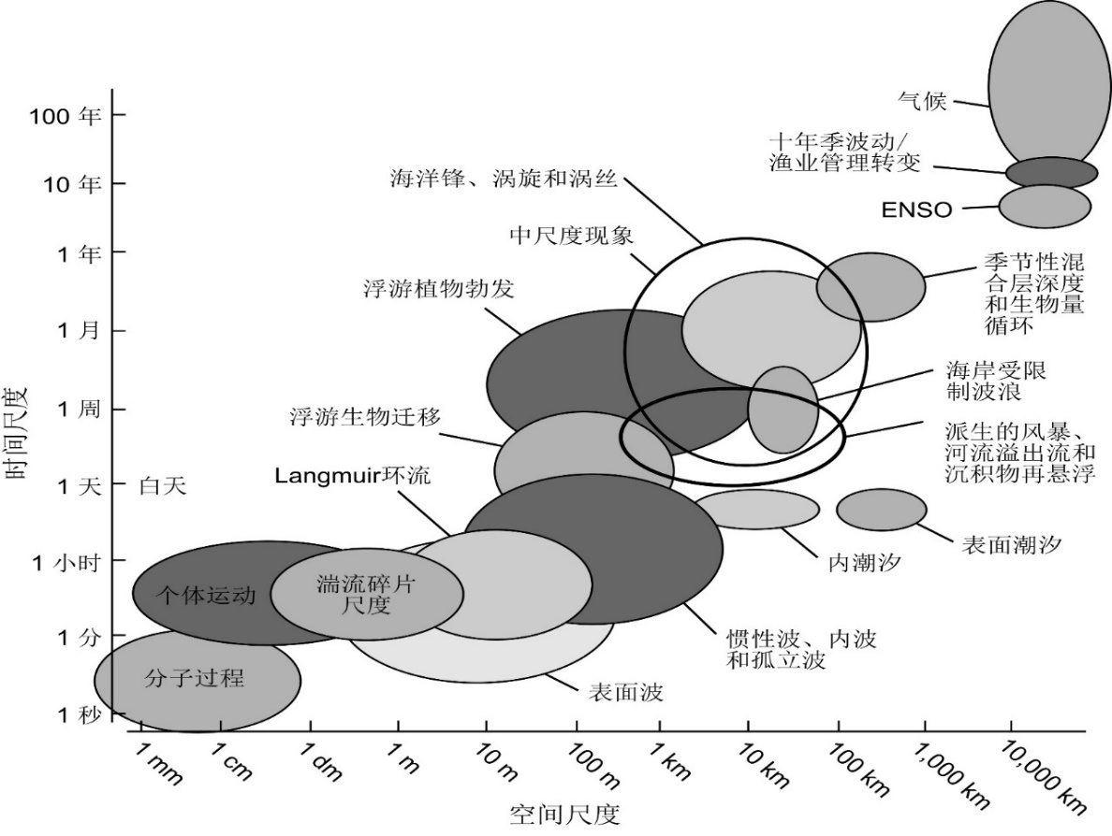
天气与气候
时间尺度
天气
季节变化
年际变化
年代际变化
古气候

Slide 14
研究、认知层次
Prediction or Forecast
Simulation and Assimilation
Mechanism and Theory
Description and Observation

Slide 15
描述天气与气候的变量
“The climate of Earth is defined in terms of measurable weather elements.”

Slide 16
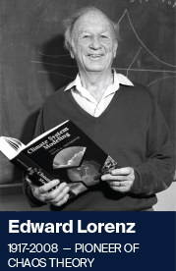

Lorenz system

Slide 17
描述天气与气候的变量
“The climate of Earth is defined in terms of measurable weather elements.”
水汽humidity
风速wind speed
温度 temperature
气压 air pressure
盐度 salinity
压强 pressure
气体含量 concentration
动能 kinetic energy
势能 potential energy
云量 cloud cover
如何定义？
如何实现？
（测量、计算）
如何应用？
（动力计算、数值模式）

Slide 18
描述天气与气候的变量

Slide 19
大气温度
A "Standard Atmosphere" can be regarded as an average pressure, temperature and air density for various altitudes.
The "U.S. Standard Atmosphere 1976" is an atmospheric model of how the pressure, temperature, density, and viscosity of the Earth's atmosphere changes with altitude. It is defined as having a temperature of 288.15 K (15 ºC) at the sea level 0 km geo-potential height and 101325 Pa.

Slide 20
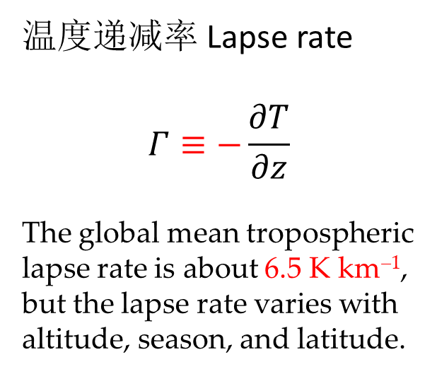
大气温度
温度递减率 Lapse rate
$$Γ≡−\frac{∂T}{∂z}$$
The global mean tropospheric lapse rate is about 6.5 K km^{–1},
but the lapse rate varies with altitude, season, and latitude.
造成大气不同层温度随高度不同变化的原因？

Slide 21
大气温度
The tropical tropopause is the coldest part of the lowest 20 km of the atmosphere in the annual mean.
In middle and high latitudes, the temperature of the lower stratosphere is almost independent of height.

Slide 22
大气温度
A region of negative lapse rate is called a temperature inversion. The polar temperature inversion has important implications for the climate of the polar regions.
It arises because the surface cools very efficiently and heat transported poleward in the atmosphere keeps the air in the lower troposphere warmer than the surface.

Slide 23
大气温度

Slide 24
大气温度

Slide 25
大气组分

Slide 26
静力平衡 Hydrostatic balance
大气压强产生的原因？
为什么定义这样一个组合？

Slide 27
静力平衡 Hydrostatic balance
Constant（常数）
Static（静止的、静态的）
Steady（定常的）
Stationary（平稳的）
Stable（稳定的）
The math for these words?

Slide 28
大气压强
常见从海表积分，为什么？

Slide 29
大气压强
和海水相比怎么样？

Slide 30
大气湿度
表征变量：
水汽压 vapor pressure
比湿 specific humidity
混合率 mixing ratio
相对湿度 relative humidity
重要的温室气体
云和雨反射短波辐射
水汽吸收长波辐射
饱和水汽压 saturated vapor pressure

Slide 31
大气湿度
随着高度和纬度快速减小

Slide 32
大气湿度
克拉伯龙-克劳修斯方程

Slide 33
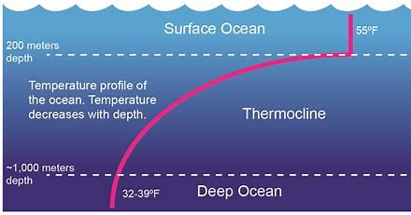
大气热力学与垂向不稳定性
什么决定大气中的温度递减率？
类似的，什么决定海洋的温跃层深度？

Slide 34
热力学定律
Zeroth law of thermodynamics: If two systems are in thermal equilibrium with a third system, they are in thermal equilibrium with each other. This law helps define the concept of temperature.
First law of thermodynamics: When energy passes, as work, as heat, or with matter, into or out from a system, the system's internal energy changes in accord with the law of conservation of energy. Equivalently, perpetual motion machines of the first kind (machines that produce work with no energy input) are impossible.
Second law of thermodynamics: In a natural thermodynamic process, the sum of the entropies of the interacting thermodynamic systems increases. Equivalently, perpetual motion machines of the second kind (machines that spontaneously convert thermal energy into mechanical work) are impossible.
Third law of thermodynamics: The entropy of a system approaches a constant value as the temperature approaches absolute zero. With the exception of non-crystalline solids (glasses) the entropy of a system at absolute zero is typically close to zero.

Slide 35
热力学第一定律和状态方程

Slide 36
位温
为什么需要位温这个概念？
现场温度不香吗？

Slide 37
静力稳定度和绝热递减率

Slide 38
湿过程和相当位温
什么是“湿”，什么是“干”？
海里是不是湿到不行？

Slide 39
湿过程和相当位温

Slide 40
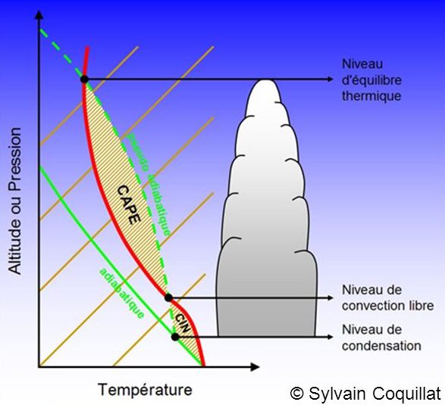
湿过程和相当位温

Slide 41
湿过程和相当位温
大气的热量来自于哪里？
大气顶、大气中间、大气底？

Slide 42
全球水圈

Slide 43
海洋温度

Slide 44
海洋盐度
如何定义盐度？
如何测量盐度？

Slide 45
盐度分布

Slide 46
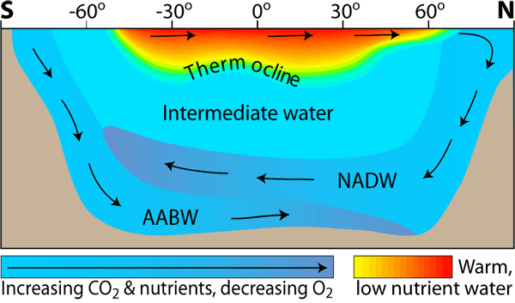
温盐分布、海洋垂向结构

Slide 47
冰冻圈

Slide 48
陆地表面

Slide 49
和海洋向比的陆表特点
各向异性
空间梯度大，甚至不连续
时间变化快
人为干扰大
组分复杂、作用重要
垂向层次细致、相互纠缠

Slide 50
作业
问题2、5
要求：
最好交电子版
文件名命名：姓名（中文）_第X章_MMDDYYYY（交作业的日期）.docx
注意美化版面，统一字体、字号、对齐方式、行距、首行缩进等等。

